Slide 1
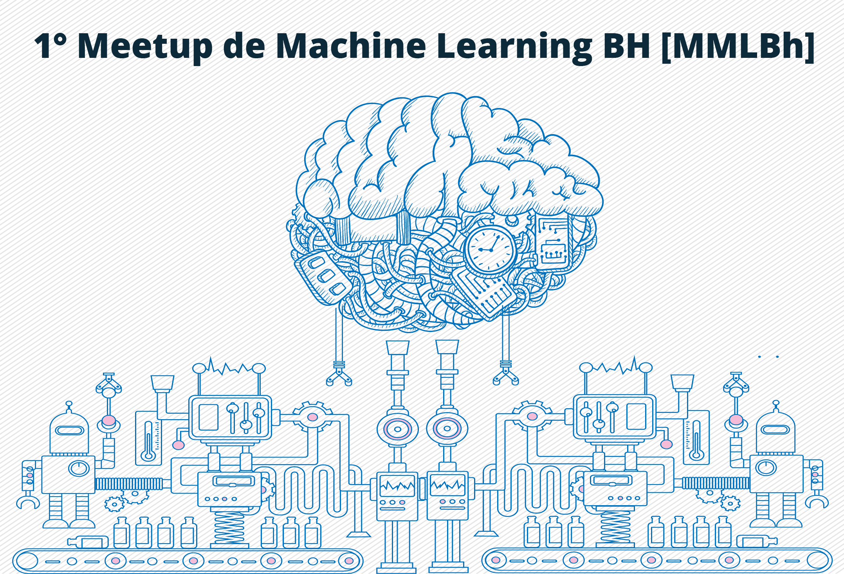

Slide 2
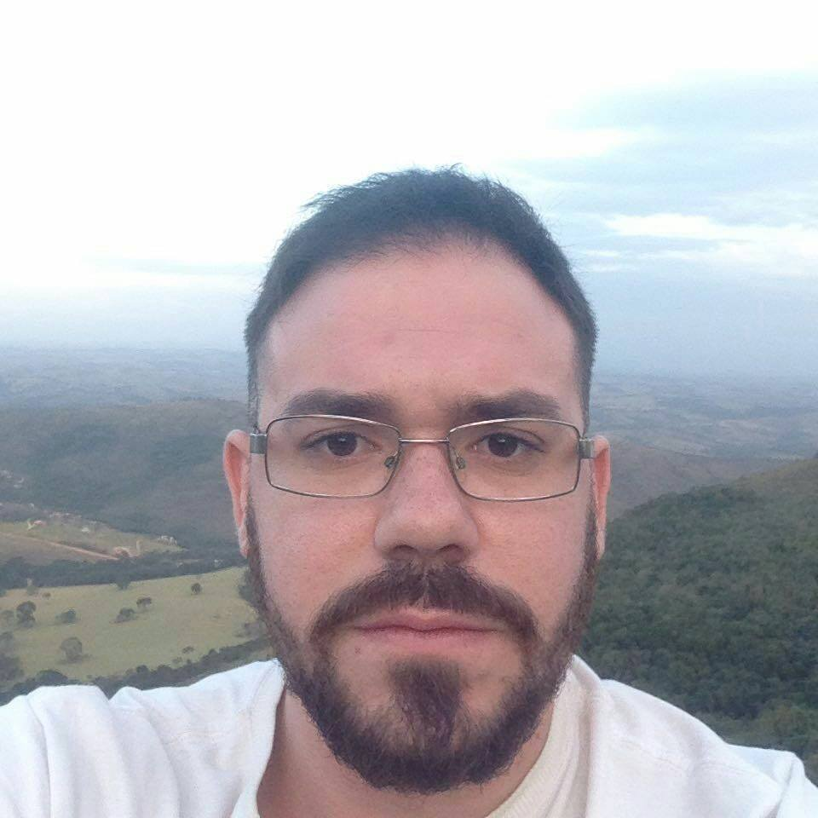
Quem sou eu?
Publicitário
Dev Python Junior
CEO NeuroApp Brasil
Especialista em Gamificação
Jogador de Dota 2 e Overwatch
Futuro Engenheiro de Machine Learning

Slide 3
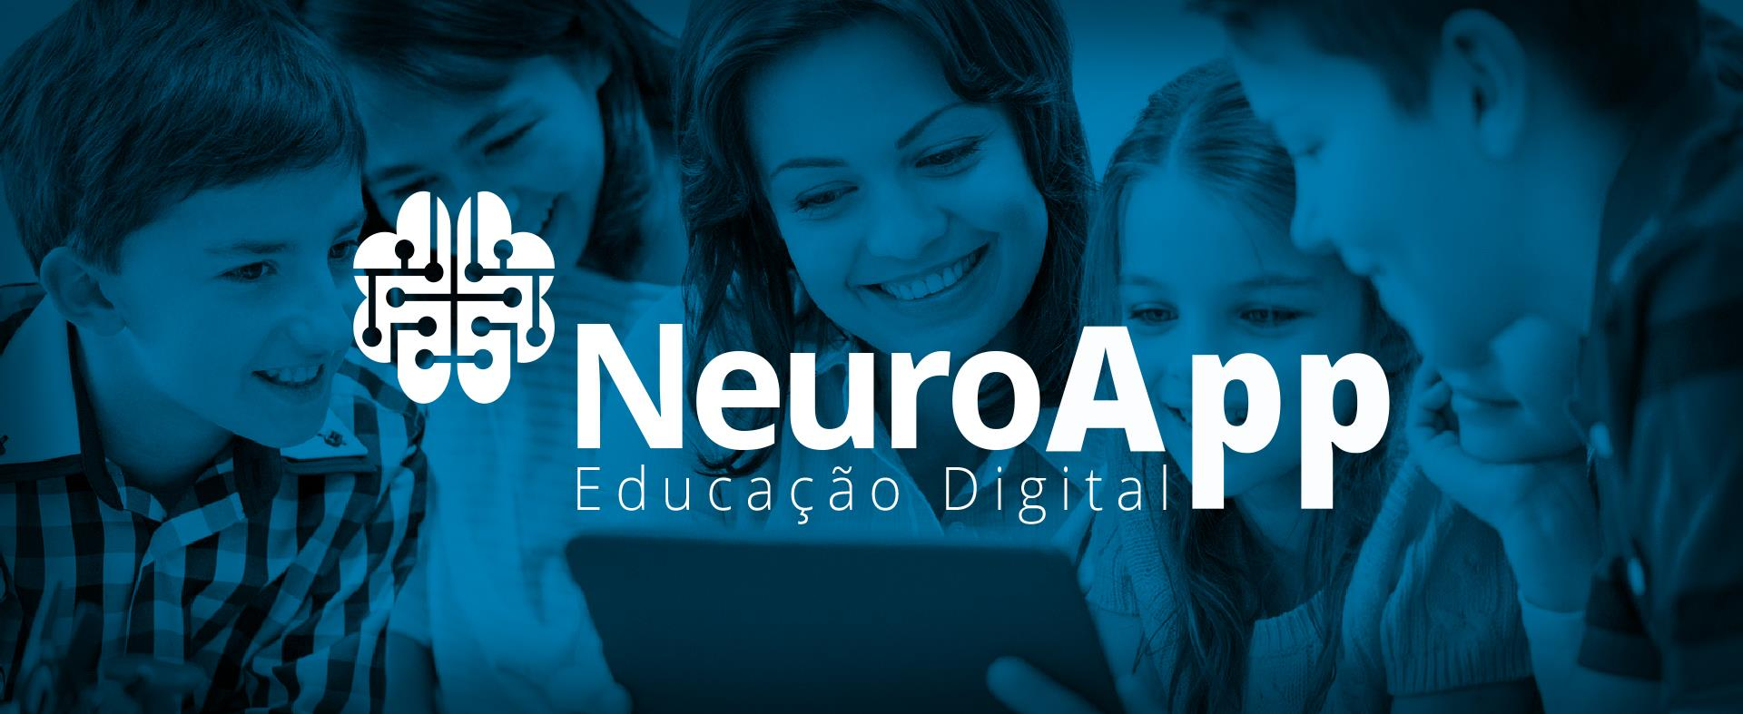

Slide 4
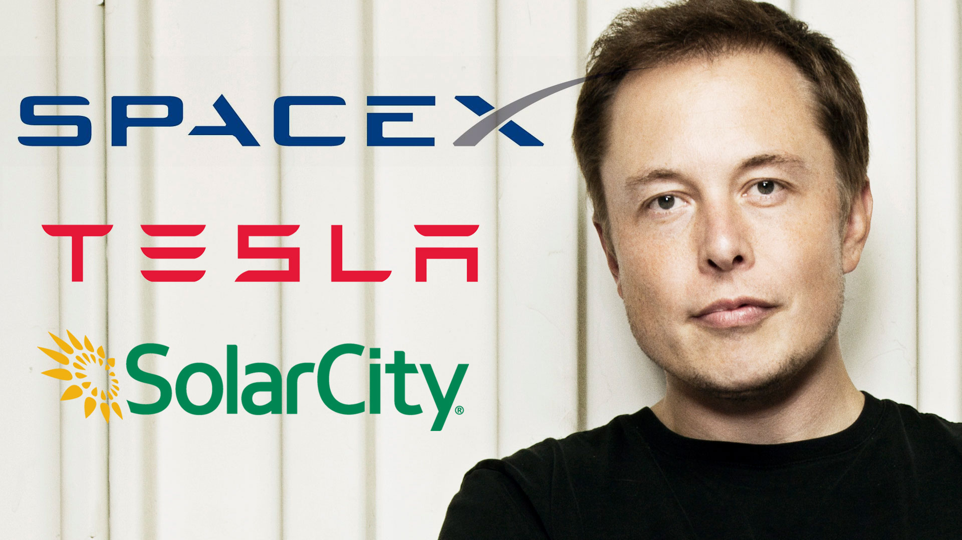
Quem eu quero ser?

Slide 5

Machine Learning

Slide 6


Slide 7
Conceitos Fundamentais Machine Learning
Aprendizagem supervisionada;
Aprendizagem não supervisionada;
Aprendizagem por reforço;
Classificação;
Regressão;
Arvore de Decisão;
Modelos Condicionais;

Slide 8


Slide 9


Slide 10
Utilizações de Machine Learning
Análise preditiva através de aprendizagem supervisionada;
Resultados de pesquisa na web;
Análise de Sentimento baseada em Texto;
Previsão de falhas em equipamentos;
Reconhecimento de padrões e imagem;
Carros Autônomos;
Anúncios em tempo real em páginas da Web.

Slide 11
Destaques brasileiros do Machine Learning
Gilberto Titericz;
Lucas Eustáquio Gomes da Silva;
Mario Filho;
Alejandro Simkievich;
Euclides Filho;

Slide 12
Vamos ao que Interessa?

Slide 13
“Brasil é um dos países com maior número de profissionais em grau máximo no Kaggle”

Slide 14
Comunidade MMLBh

Slide 15
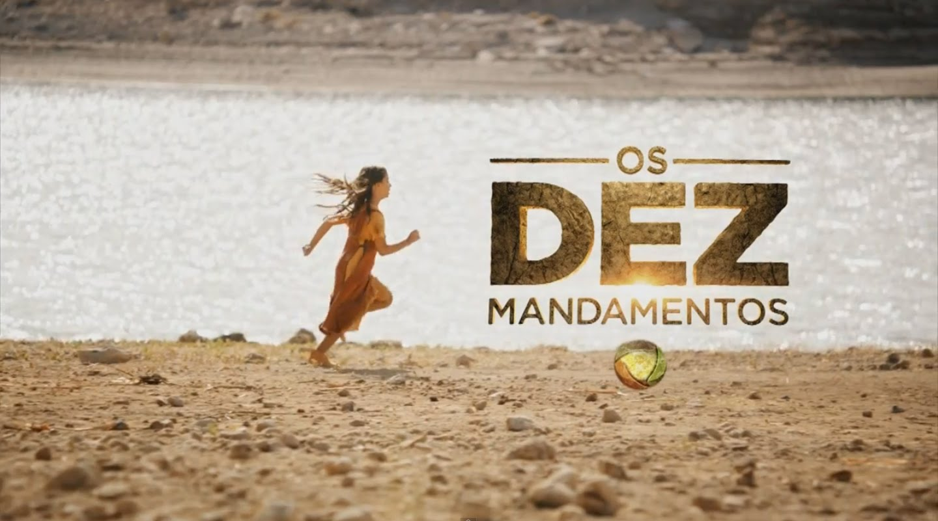

Slide 16
“Comunidade não tem dono. Mas tem organização”

Slide 17
“Comunidade é igual coração de mãe“

Slide 18
“Comunidade não cobra boleto! NUNCA”

Slide 19
“Você pode falar sobre o MMLBh. Na verdade você deve falar”

Slide 20
“Um PITCH de cada vez”

Slide 21
“Duas palestras a cada Meetup, nem menos nem mais.”

Slide 22
“Deve existir interação. SEMPRE”

Slide 23
“Se está for sua primeira noite no MMLBh, você deve falar”

Slide 24
“Mares fracos não fazem bons marinheiros”
Obrigado!
marcus@neuroapp.io
+55 31 98898-9943

